Slide 1

Škola: Základní škola a Mateřská škola Halže, příspěvková organizace
Název: VY_32_INOVACE_05_HV_Písnička Krokodýl
Číslo projektu:CZ.1.07/1.4.00/21.3551
Autor: Mgr. Jarmila Kočandrlová
ANOTACE:
Určeno žákům 1.stupně ZŠ jako motivace k nácviku písně Krokodýl.

Slide 2
PÍSNIČKA
Krokodýl

Slide 3
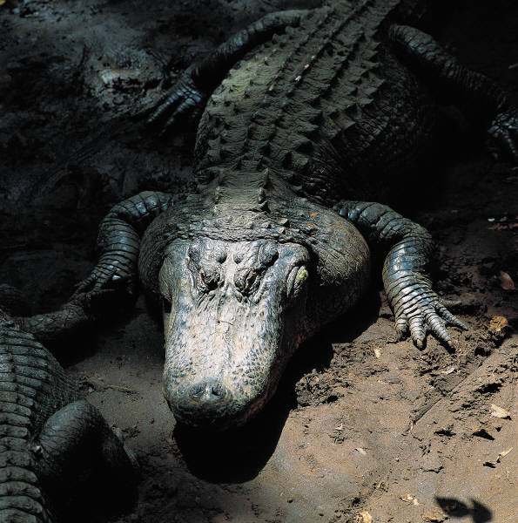

Slide 4
Kde žije nilský krokodýl?
V Americe
V Africe
V Asii
V Austrálii

Slide 5
Na tisíce mil teče řeka Nil
a v té řece bydlel přece nilský krokodýl.
A ten krokodýl, ten se nerad myl,
on si hlavně v nilském bahně lebe lebedil.
KROKODÝLE, VYLEZ VEN, MY TĚ TROCHU UMYJEM,
MY TĚ TROCHU, MY TĚ TROCHU, MY TĚ TROCHU UMYJEM!
A ten krokodýl, nežli by se myl,
tak se radši v nilské kaši uto utopil.

Slide 6
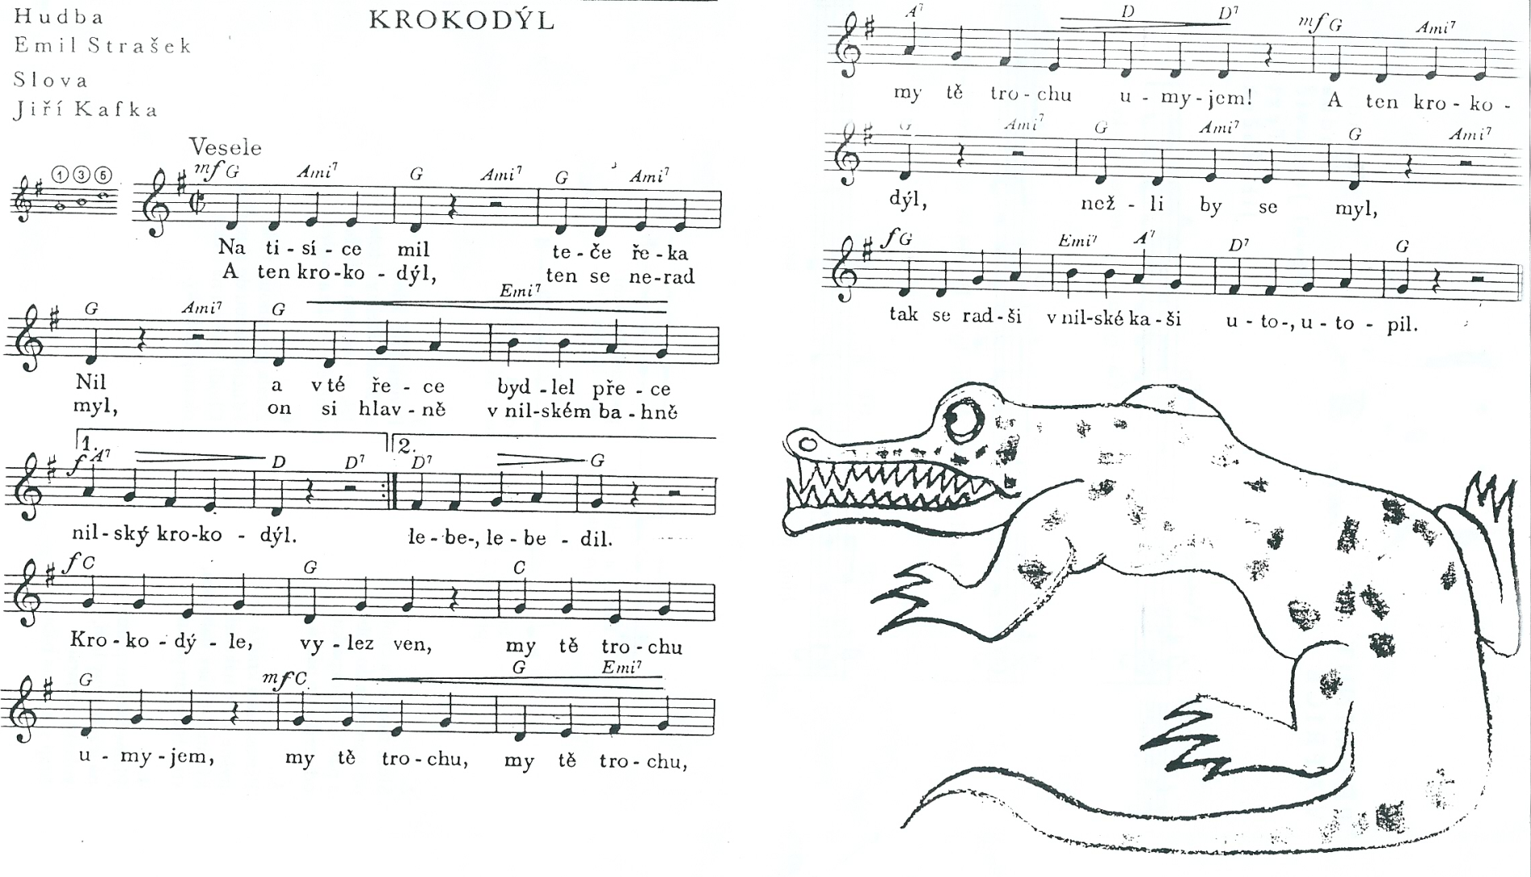

Slide 8
Krokodýl Chňapík
Krokodýl Jeroným
Taneček s Míšou

Slide 9
ZDROJE:
Obrázky:
Kliparty z webu www.microsoft.office.com
Naskenovaná píseň :
BUDÍK,J. Hudební výchova 2 pro druhý ročník základní školy. 4.vyd.Praha : SPN, 1988.
Č.11-08-02/4.s. 65.

